Slide 1
第14课 当代中国的外交

Slide 2
课标定位 | 素养解读
了解当代中国独立自主的和平外交政策的主要成就 | (1)通过材料分析新中国成立后我国外交事业在不同的历史发展阶段取得的巨大成就,能够正确分析我国在不同的历史阶段实行的外交政策,培养历史解释的能力 (2)正确地认识新中国成立以来特别是改革开放以来我国外交领域取得的巨大成就和我国国际地位提高的史实,培养家国情怀

Slide 3
一、开创独立自主的和平外交
1.新中国成立初期的外交
(1)前提:新中国的成立。
(2)方针
“另起炉灶” | 不承认国民党政府同各国建立的外交关系,要在新的基础上经过谈判同外国建立新的外交关系
“打扫干净屋子再请客” | 有步骤地彻底地摧毁 在中国的控制权,不承认国民党时代的一切卖国条约
“一边倒” | 中国坚定地站在社会主义和世界和平民主阵营一边,使新中国在保障人民革命胜利成果、捍卫和平以及维护 的斗争中,不致处于孤立地位
帝国主义
独立与主权

Slide 4
(3)成就
成就 | ①新中国成立之初,中国首先与苏联建交,接着与保加利亚、朝鲜、越南等10个人民民主国家,以及印度、印度尼西亚、缅甸、巴基斯坦、瑞典、丹麦、瑞士、芬兰等国建交 ②1954年6月, 中国倡导以 作为国际关系准则 ③1955年的万隆会议上,中国提出“ ”方针,为进一步开展同亚非各国间的友好合作关系创造了条件,中国 取得新的进展 ④到1956年,中国又与挪威、南斯拉夫、阿富汗、尼泊尔、埃及、叙利亚、也门等国建交,同英国、荷兰建立了代办级外交关系
和平共处五项原则
求同存异
独立自主的和平外交

Slide 5
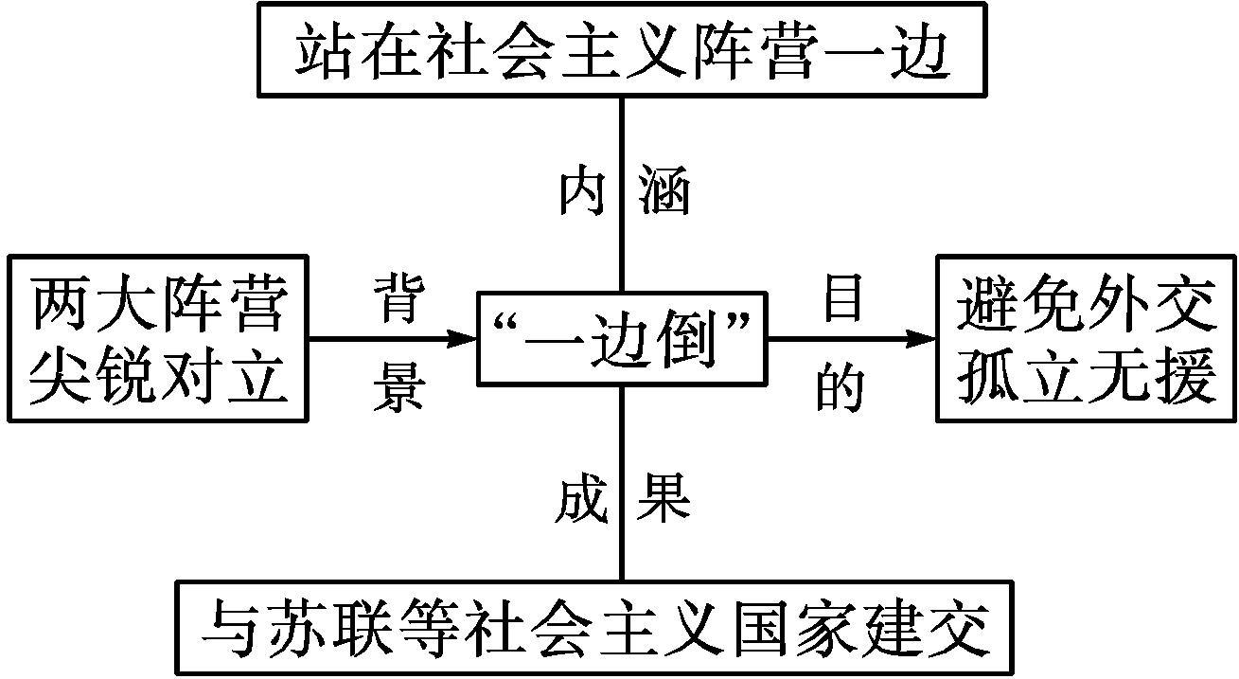
图说历史全面认识“一边倒”

Slide 6
2.20世纪50年代末60年代初的外交
成就 | ①亚非拉国家反对殖民主义、 和侵略干涉的民族解放运动蓬勃发展,中国给予了多方面的支持和援助,赢得了这些国家的友谊和信任,也赢得了良好的国际声誉 ②1964年,中国与法国建交,实现了中国同西方大国关系的突破
特点 | 中国对外关系史上出现了以与亚非民族独立国家建交为基本特点的建交高潮
种族主义

Slide 7
3.20世纪70年代的外交
(1)自1970年起,中国先后同意大利、奥地利、比利时、希腊、联邦德国等西方国家建立外交关系。
(2)中英、中荷关系也升格为大使级。
(3)1971年,中华人民共和国恢复在 的一切合法权利。
(4)1972年, 开始走向正常化,中日正式建交。
(5)中国迎来建交高潮。到1976年,与中国建交的国家达到111个。
知识拓展中国恢复在联合国合法席位是多种力量影响的结果
(1)中国综合国力上升,国际地位逐渐提高,在国际舞台上发挥着越来越重要的作用。
(2)发展中国家在联合国作用的加强,改变了联合国被少数大国操纵的局面。
(3)美国霸权地位的相对衰落。
联合国
中美关系

Slide 8
二、改革开放后的外交成就
改革开放
中共十一届三中全会后的外交 | 外交政 策调整 | 中国的外交政策朝着为 和现代化建设服务的方向进行重大调整
 | 成就 | ①根据国际形势的变化,中国提出 是当代世界的主题,在发展同世界各国的友好关系方面取得重大进展 ②1979年,中美两国正式建立外交关系 ③1989年,中苏两国实现国家关系正常化
世纪之交的外交 | 成就 | ①中国把巩固与发展周边关系作为外交工作的首要任务,解决了与哈萨克斯坦、吉尔吉斯斯坦、塔吉克斯坦三国的边界问题 ②1997年12月,中国与东盟首脑 ,即“10+1”领导人会议机制正式建立 ③中国同印度、巴基斯坦、朝鲜、韩国、越南、蒙古等国的关系也取得新进展
和平与发展
非正式会晤

Slide 9
进入21世纪的外交 | 特点 | 中国积极致力于与世界各大国建立不同形式的伙伴关系
 | 成就 | ①中国把与发展中国家合作作为全方位对外开放战略的一部分,于2000年正式成立中非合作论坛,2003年加入《 》,合作内容不断丰富,规模迅速扩大 ②中国积极推动区域和国际合作,发起成立上海合作组织、 ,推动二十国集团成为国际经济治理主要平台,与俄罗斯、印度、巴西一起创立“金砖国 家”合作机制,为新兴市场国家与发展中国家对话与合作提供重要平台 ③积极参与以联合国为中心的多边外交活动,认真履行有关职责,在维护世界和平与安全中发挥越来越重要的作用
东南亚友好合作条约
博鳌亚洲论坛

Slide 10
三、中共十八大以来的中国特色大国外交
1.习近平外交思想形成:中共十八大以来,面对深刻变化的国际形势,党中央深刻把握新时代中国和世界发展大势,在对外工作上进行系列重大理论和实践创新,形成了习近平外交思想。
2.内容
(1)中国拓宽与发达国家的合作领域,妥善处理分歧,与俄罗斯、法国、德国、英国等世界主要国家的关系稳步发展。
(2)按照“亲、诚、惠、容”理念和“与邻为善、以邻为伴”的外交方针,推出多种新机制和新举措,深化同日本、韩国、东盟各国等周边国家的关系。
(3)提出“真、实、亲、诚”原则,加强与非洲国家之间的团结合作。
(4)布局:中国特色大国外交形成了 、多层次、_______ 的外交布局。
全方位
立体化

Slide 11
3.中共十九大外交布局
(1)提出要坚持和平发展道路,推动建设相互尊重、公平正义、合作共赢的新型国际关系。
(2)推动构建 ,建设持久和平、普遍安全、共同繁荣、开放包容、清洁美丽的世界。
(3)推动 朝着更加开放、包容、普惠、平衡、共赢的方向发展。
4.外交新路:中国积极推进构建对话而不对抗、 的国与国交往新路。
5.参与国际治理:中国不仅着眼于自身的发展,还就世界和平发展的诸多议题提出中国方案。积极参与和引领全球治理进程,为改革完善全球治理体系,推动 和国际体系朝着更加公正合理、普惠均衡的方向发展贡献中国智慧。
人类命运共同体
经济全球化
结伴而不结盟
国际秩序

Slide 12
知识拓展我国对外关系的原则
(1)根本原则:独立自主。
(2)根本出发点:国家利益。
(3)宗旨:维护世界和平与促进共同发展。
(4)基本准则:和平共处五项原则。
(5)基本立足点:加强与发展中国家的团结与合作。

Slide 13
探究点一
探究点二
随堂演练
新中国成立后中美关系的发展
史料实证
材料一 中国有句名言:“温故而知新。”当然,过去30年中我们也曾遇到挫折和挑战,我们的关系不是没有分歧和困难。但是,“我们必然是对手”的概念并非是注定不变的——回顾过去不会是这样。由于我们的合作,美中两国都更加繁荣、更加安全。我们已经看到我们本着共同的利益和相互的尊重去努力所能取得的成果。可是,这种接触的成功取决于理解,取决于继续进行开诚布公的对话,相互了解,相互学习。正如一位美国乒乓球队员所说——作为人,我们有着许多共同之处,但是我们两国在某些方面存在着差别。
——美国前总统奥巴马在复旦大学的演讲(2009年)

Slide 14
探究点一
探究点二
随堂演练
材料二 面对严峻的全球性挑战,面对人类发展在十字路口何去何从的抉择,各国应该有以天下为己任的担当精神,积极做行动派、不做观望者,共同努力把人类前途命运掌握在自己手中。
——习近平主席在2019年3月26日中法全
球治理论坛闭幕式上的重要讲话
读史技巧本题考查的是中美关系的发展。材料一说明新中国成立后,美国对中国奉行的是遏制和孤立的政策,在这种政策之下加剧了世界局势的紧张。材料二强调面对全球性的挑战,各国应该相互合作,共同应对,进行全球治理。

Slide 15
探究点一
探究点二
随堂演练
互动探究(1)根据材料一并结合所学知识,分析“我们必然是对手”的概念下,美国对华政策及其后果。
(2)阅读材料二并结合近年来我国领导人的外交活动回答:为了应对全球发展面临的共同挑战,我国提出了怎样的中国智慧或方案?
提示 (1)政策:孤立遏制。影响:形成中美对抗局面;加剧了世界局势的紧张与动荡;动摇了美国经济霸主地位;中国的社会主义建设遭受挫折。
(2)秉持共商共建共享的全球治理观,建设共商共建共享的全球治理体系;打造共商共建共享互联互通的“一带一路”;携手构建合作共赢、公平合理的人类可持续的发展路径和治理模式;坚持创新、协调、绿色、开放、共享的新发展理念等。

Slide 16
探究点一
探究点二
随堂演练
历史解释
凸显和平崛起、大国风范的外交
(1)中华人民共和国外交发展历程的四个阶段
时间 | 外交政策 | 外交重点
中华人民共和国成立初期 | “另起炉灶”“一边倒” “打扫干净屋子再请客” | 社会主义国家
20世纪50年代中期 | 和平共处五项原则 | 发展中国家
20世纪70年代初 | 缓和与美国的关系 | 发达资本主义国家
改革开放后 | 全方位外交 | 世界上所有爱好和平的国家

Slide 17
探究点一
探究点二
随堂演练
(2)影响国家外交政策调整的四大因素
①根本原因:国家和民族利益,国家政权是国家利益的代表者,外交政策制定的首要目的和出发点是维护国家利益。
②上层建筑即国家政权的性质,特别是阶级属性(意识形态)。
③国际地位和国家实力。
④国际形势的变化。

Slide 18
探究点一
探究点二
随堂演练
典例剖析
例11955年中国与埃及签订贸易协定后,中非进口额由1950年的1 214万美元上升到1956年的4 865万美元;1956年8月,新加坡工商贸易考察团访华,达成了一些贸易协定。这一贸易局面出现的主要原因是( )
A.“不结盟”外交方针的推行
B.“求同存异”方针促进了亚非友好合作
C.发展中国家经济存在互补性
D.和平共处五项原则成为国际外交准则
题目立意本题通过20世纪50年代中国与亚非国家的友好关系考查和平共处五项原则,考查了史料实证和历史解释等核心素养。
答案 B

Slide 19
探究点一
探究点二
随堂演练
解题指导
选项 | 分析
A | “不结盟”外交方针是改革开放后实行的,排除A项
B | 1955年周恩来在参加万隆会议时提出“求同存异”方针,这一方针不仅推动了会议的进程,还在会后促进了亚非国家的友好合作,故选B项
C | 材料并未涉及发展中国家间的经济互补性,排除C项
D | 国际外交准则具体是指从事外交活动时所必须遵守的、各国所公认的、构成外交基础的、作为自身行动依据的基本原则,和平共处五项原则在当今世界被绝大多数国家所接受,而不是各国,排除D项

Slide 20
探究点一
探究点二
随堂演练
新时期中国外交的发展
史料实证
材料一 中国的对外政策是独立自主的,是真正的不结盟。中国不打美国牌,也不打苏联牌,中国也不允许别人打中国牌。中国对外政策的目标是争取世界和平。在争取和平的前提下,一心一意搞现代化建设,发展自己的国家,建设具有中国特色的社会主义。
——邓小平
材料二 双方部署在边境地区的军事力量互不进攻;双方不进行针对对方的军事演习;限制军事演习的规模、范围和次数……加强双方边境地区军事力量和边防部队之间的友好交往等。
——《中俄哈吉塔关于在边境地区加强军事
领域信任的协定》(1996年4月26日)

Slide 21
探究点一
探究点二
随堂演练
材料三 上海合作组织奉行不结盟、不针对其他国家和地区及对外开放的原则,愿与其他国家及有关国际和地区组织开展各种形式的对话、交流与合作……
——《上海合作组织成立宣言》(2001年6月15日)
读史技巧本题三则材料主要考查新时期外交的发展。材料一说明新时期我国外交政策有了一定的调整,实行不结盟的政策;材料二考查上海五国机制;材料三举例说明我国在国际事务中发挥着越来越大的作用,结合新时期我国外交领域取得的巨大成就分析即可。

Slide 22
探究点一
探究点二
随堂演练
互动探究(1)从材料一看,新时期中国的外交政策有何调整?结合材料一和所学知识,说明其调整的依据。
(2)从材料二看,“上海五国机制”最初是为了解决什么问题而产生的?材料三反映了上海合作组织在此基础上又有什么发展?
(3)改革开放以来,中国在国际事务中发挥了越来越大的作用,试举一例加以说明。

Slide 23
探究点一
探究点二
随堂演练
提示 (1)调整:实行不结盟政策。依据:对战争与和平问题作出了新的科学判断;在较长时间里不发生大规模的世界战争是有可能的,维护世界和平是有希望的;为社会主义现代化建设谋求一个和平的国际环境。
(2)解决问题:为了解决五国在边境地区的军事领域的信任问题而产生的。发展:向区域性的多边合作组织转变,拓展了合作的广度和深度;扩大了国际影响。
(3)事例:中国全面参与联合国的各项事务;积极参加亚太经合组织的各项活动。

Slide 24
探究点一
探究点二
随堂演练
历史解释
新时期中国的外交特点
(1)中国始终坚持独立自主的原则,不屈从于任何外来压力,不同任何大国或国家集团结盟。
(2)中国反对霸权主义,维护世界和平,主张不诉诸武力,不干涉他国内政,反对把自己的社会制度和意识形态强加于其他国家。
(3)中国积极推动建立公正合理的国际关系准则,建立国际政治、经济新秩序。
(4)中国愿意在和平共处五项原则的基础上,同所有国家建立和发展友好合作关系。
(5)中国实行全方位的对外开放政策,愿意在平等互利原则的基础上,同世界各国和地区广泛开展贸易往来、经济技术合作和科学文化交流,促进共同繁荣。

Slide 25
探究点一
探究点二
随堂演练
典例剖析
例2中共十八大以来,国家领导人习近平和李克强先后出访了东盟十国中的九国和上海合作组织中的四个国家,以及印度、巴基斯坦等周边国家,这些国家领导人也纷纷回访中国。开展这些外交活动( )
A.说明中国重视与第三世界国家的关系
B.有助于中国建设和平稳定的周边环境
C.说明中国多边外交取得了重大的成果
D.表明中国已突破了不结盟政策的束缚
题目立意本题通过中共十八大以来我国领导人的外交活动考查了新时期我国外交的发展,考查的是历史解释这一核心素养。
答案 B

Slide 26
探究点一
探究点二
随堂演练
解题指导
选项 | 分析
A | 题干中不是所有的国家都属于第三世界国家,故A项错误
B | 东盟成员国和上海合作组织的成员国,以及印度、巴基斯坦等大多属于中国的周边国家,故这些外交行动属于睦邻友好活动,会使周边国家同我国政治关系更加友好、经济纽带更加牢固、安全合作更加深化,故B项正确
C | 题干未涉及中国多边外交取得重大成果的信息,故C项错误
D | 题干无法表明中国突破了不结盟政策的束缚,故D项错误

Slide 27
探究点一
探究点二
随堂演练
1.1954年10月,周恩来提出:“五项原则不应只限于处理中印和中缅关系,它也可适用于全亚洲,甚至全世界各国。美国如果愿意和平共处,我们也欢迎。”这反映了新中国( )
A.在外交上逐步淡化意识形态
B.延续了革命年代的思维方式
C.冲破了西方国家的包围封锁
D.积极维护发展中国家的利益

Slide 28
探究点一
探究点二
随堂演练
答案 A
解析 从材料“1954年10月”“美国如果愿意和平共处,我们也欢迎”可知,新中国不再以社会制度和意识形态作为标准来确定与哪些国家建立外交关系,而是以国与国之间的平等友好作为标准,故A项正确;材料未涉及延续了革命年代的思维方式,故B项错误;新中国成立后一年内同苏联等17个国家建立正式外交关系,突破了美国的包围封锁,故C项错误;材料反映的是新中国外交政策的转变,没有体现出积极维护发展中国家的利益,故D项错误。

Slide 29
探究点一
探究点二
随堂演练
2.1969年6月,美国决定修改禁止购买中国商品的外国资产条例,允许在国外旅行或居住的美国人购买少量的中国商品,以非商业性进口目的进入美国。美国此举意在( )
A.寻求与华改善关系 B.全面推行遏制战略
C.加大力度拓展市场 D.实行对华孤立政策
答案 A
解析 结合所学可知,20世纪60年代末,美苏争霸过程中美国处于劣势,为了战略需要,美国意图改善同中国的关系,材料中美国允许在国外旅行或居住的美国人购买少量的中国商品进入美国,正是寻求与华改善关系的表现,故A项正确;20世纪60年代末,美国实行战略收缩,B项错误;材料中允许在国外旅行或居住的美国人购买少量的中国商品进入美国,不属于美国拓展市场,C项错误;材料反映了美国寻求改善同中国的关系,D项错误。

Slide 30
探究点一
探究点二
随堂演练
3.2010年1月,海地发生大地震,中国八名维和警察在地震中光荣牺牲。中国在海地的维和行动体现了当前我国外交的新特点是( )
A.奉行独立自主的和平外交政策
B.参与地区性国际组织活动
C.参加联合国框架内的国际活动
D.发展与周边国家的睦邻友好关系
答案 C
解析 维和行动是由联合国采取的军事行动,中国在海地的维和行动体现了当前我国外交的新特点是参加联合国框架内的国际活动,故答案为C项。

Slide 31
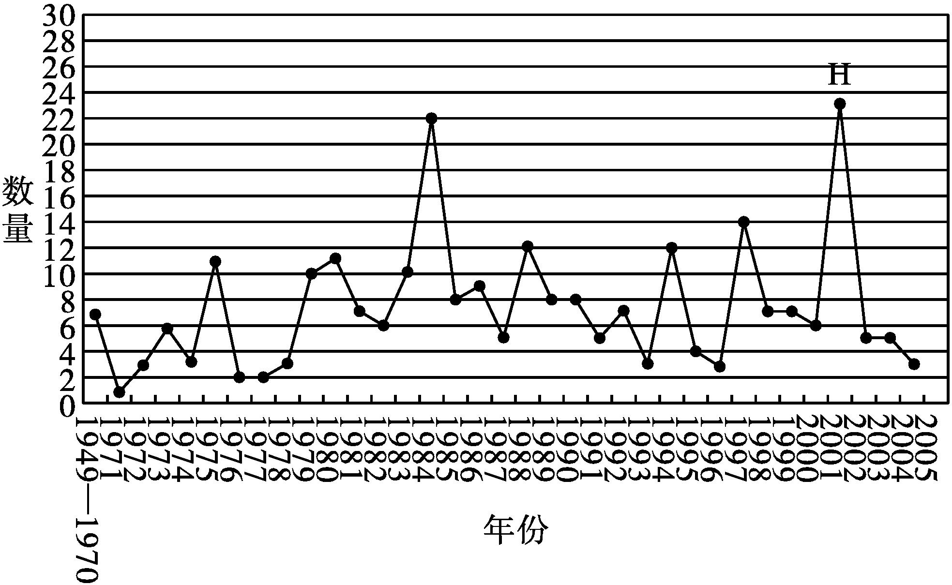
探究点一
探究点二
随堂演练
4.有学者认为,加入多边国际公约是衡量一个国家对国际社会认可度的重要指标。下图中最高点(H)出现的直接原因是( )
中国加入多边国际公约的情况(1949—2005年)
A.中国恢复了在联合国的合法席位B.两岸关系发生了历史性变化
C.中国正式加入世界贸易组织 D.中国成为世界第二大经济体

Slide 32
探究点一
探究点二
随堂演练
答案 C
解析 结合材料时间可知这是中国加入世贸组织后的影响,故C项正确。

Slide 33
探究点一
探究点二
随堂演练
5.阅读材料,完成下列要求。
材料一 “一边倒”是新中国成立初期独立自主和平外交政策框架中最核心的方针。它的形成与第二次世界大战结束前后的国际关系密切相关。当时的国际关系有两条线索:一是雅尔塔体系的建立;二是冷战的开始与两大阵营的形成。这使中国不能置身局外,中间道路难以行得通,“一边倒”就是在这样一个复杂的国际背景下酝酿形成的。
——摘编自丁明《战后国际关系与
我国建国初“一边倒”方针的形成》

Slide 34
探究点一
探究点二
随堂演练
材料二 和平共处五项原则生动反映了联合国宪章宗旨和原则,并赋予这些宗旨和原则以可见、可行、可依循的内涵。和平共处五项原则中包含4个“互”字、1个“共”字,既代表了亚洲国家对国际关系的新期待,也体现了各国权利、义务、责任相统一的国际法治精神。
——习近平《弘扬和平共处五项原则
建设合作共赢美好世界》
(1)根据材料一,概括指出“一边倒”方针提出的“复杂的国际背景”。结合所学知识,分析其实践意义。
(2)根据材料二,概括和平共处五项原则具有强大生命力的原因。
(3)综合上述材料,谈谈影响一个国家外交政策的制定有哪些因素。

Slide 35
探究点一
探究点二
随堂演练
参考答案 (1)背景:雅尔塔体系的建立;冷战开始。意义:赢得了苏联的支持和帮助,出现第一次建交高潮;利于巩固政权、维护国防安全,保障经济建设;利于维护世界和平。
(2)原因:传承亚洲人民崇尚和平的思想传统;反映联合国宪章宗旨和原则;体现国际法治精神。
(3)因素:国家力量、国家利益、政权性质、国际形势、民族文化、个人因素、国民意识、历史经验等。

Slide 36
探究点一
探究点二
随堂演练
解析 第(1)问,从材料一“一是雅尔塔体系的建立;二是冷战的开始与两大阵营的形成。这使中国不能置身局外”可得出原因。意义可从政治、经济、外交方面来思考。第(2)问,根据材料“是因为它传承了亚洲人民崇尚和平的思想传统。……和平共处五项原则生动反映了联合国宪章宗旨和原则……也体现了各国权利、义务、责任相统一的国际法治精神”进行归纳即可得出答案。第(3)问从材料一可知,它与国际形势、国家利益、政权性质等因素相关;从材料二可知,它与民族文化相关。

